Slide 1





การใช้โปรแกรม
ประมวลผลคำ
บทเรียนที่
5
และการประยุกต์ใช้งาน
การใช้เทคโนโลยีดิจิทัลเพื่ออาชีพ

Slide 2

สาระสำคัญ
โปรแกรมประมวลผลคำ (Word Processor) คือ โปรแกรมคอมพิวเตอร์ที่ใช้สำหรับสร้าง แก้ไข และจัดรูปแบบเอกสารข้อความ ช่วยให้ผู้ใช้สามารถพิมพ์ข้อความ จัดย่อหน้า ใส่หัวข้อ แทรกตาราง รูปภาพ และกราฟิกต่าง ๆ ได้อย่างสะดวก โปรแกรมประมวลผลคำมีประโยชน์มากสำหรับงานเขียนทุกประเภท เช่น จดหมาย รายงาน บทความ เอกสารทางธุรกิจ ใบปลิว โปสเตอร์ ช่วยให้ผู้ใช้ทำงานได้อย่างมีประสิทธิภาพ รวดเร็ว ประหยัดเวลา และสร้างเอกสารที่มีคุณภาพ สวยงาม เป็นระเบียบ

Slide 3








สาระการเรียนรู้
การตั้งค่าเอกสาร ตรวจคำสะกด และสั่งพิมพ์เอกสาร
ประโยชน์ของโปรแกรม Microsoft Word
ส่วนประกอบของโปรแกรม Microsoft Word
การปรับคุณลักษณะของข้อความ
การจัดรูปแบบย่อหน้า กั้นระยะ และกำหนดระยะห่างระหว่างย่อหน้า
การสร้าง การเปิด ปิด และบันทึกเอกสาร

Slide 4







สาระการเรียนรู้
การใส่กราฟลงในเอกสาร
การใส่สัญลักษณ์และหมายเลขแสดงลำดับรายการ
การพิมพ์จดหมายทั่วไป
การแทรกรูปภาพลงในเนื้อหา
การพิมพ์จดหมายราชการ
การแทรกหัวกระดาษ ท้ายกระดาษ และหมายเลขหน้ากระดาษ
การสร้างซองจดหมาย

Slide 5



ประโยชน์ของโปรแกรม Microsoft Word
โปรแกรม Microsoft Word เป็นโปรแกรมที่ช่วยให้ผู้ใช้
สร้างเอกสารได้อย่างมีประสิทธิภาพ มีเครื่องมือมากมายสำหรับการจัดรูปแบบข้อความ การแทรกตาราง รูปภาพ และกราฟิก ตรวจสอบการสะกดคำ และไวยากรณ์ รวมถึงความสามารถในการแชร์และทำงานร่วมกันกับผู้อื่นแบบเรียลไทม์ผ่าน OneDrive เหมาะสำหรับงานเขียนทุกประเภท เช่น จดหมาย รายงาน บทความ จดหมายเหตุ ประวัติย่อ และอื่น ๆ อีกมากมาย

Slide 6
ประโยชน์ของการใช้โปรแกรม Microsoft Word 2021
สร้างสรรค์ได้หลากหลาย: ไม่ว่าจะเป็นจดหมาย รายงาน รวมไปถึงโปสเตอร์
จัดรูปแบบมืออาชีพ: ปรับแต่งเอกสารได้อย่างอิสระด้วยฟอนต์ สี รูปภาพ และตาราง
ตรวจสอบความถูกต้อง: ตรวจสอบและแก้ไขคำผิด ไวยากรณ์ และเครื่องหมายวรรคตอนได้อัตโนมัติ
ทำงานร่วมกันได้: แก้ไขเอกสารพร้อมกันกับผู้อื่นแบบเรียลไทม์ ทำงานเป็นทีม
ได้อย่างมีประสิทธิภาพ
เข้าถึงได้ง่าย: มีเครื่องมือช่วยเหลือผู้ที่มีความต้องการพิเศษ เช่น ผู้ที่มีปัญหาทางสายตา
แปลภาษาได้: แปลเอกสารได้หลายภาษา สะดวกสำหรับการทำงานข้ามภาษา
ใช้งานได้ทุกที่: ใช้ได้ทั้งบนคอมพิวเตอร์ แท็บเล็ต และสมาร์ทโฟน
เทมเพลตพร้อมใช้: มีเทมเพลตสำเร็จรูปมากมาย ช่วยประหยัดเวลา

Slide 7




ประโยชน์ของการใช้โปรแกรม Microsoft Word 2021
เชื่อมต่อคลาวด์: บันทึกเอกสารบน OneDrive และเข้าถึงได้ทุกที่
วิเคราะห์ข้อมูล: สร้างแผนภูมิและกราฟเพื่อนำเสนอข้อมูลได้อย่างมีประสิทธิภาพ
ใช้งานด้วยเสียง: ควบคุมโปรแกรมและป้อนข้อมูลด้วยเสียง
รักษาความปลอดภัย: ปกป้องเอกสารด้วยการเข้ารหัส
AI ช่วยทำงาน: มี AI ช่วยตรวจแก้ข้อผิดพลาดและเพิ่มประสิทธิภาพการทำงาน
ปรับแต่งได้: ปรับแต่งอินเทอร์เฟซให้เหมาะกับการใช้งานของตนเอง
ใช้งานง่าย: เหมาะสำหรับผู้ใช้ทุกระดับ

Slide 8
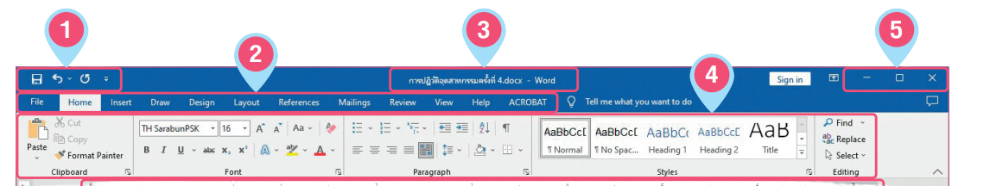





ส่วนประกอบของโปรแกรม Microsoft Word
แถบเครื่องมือด่วน (Quick Access Toolbar)
แถบ Ribbon
แถบเมนูคำสั่ง (Menu Bar)
ปุ่มควบคุมหน้าต่าง
(Window Control Buttons)
แถบชื่อเรื่อง (Title Bar)

Slide 9

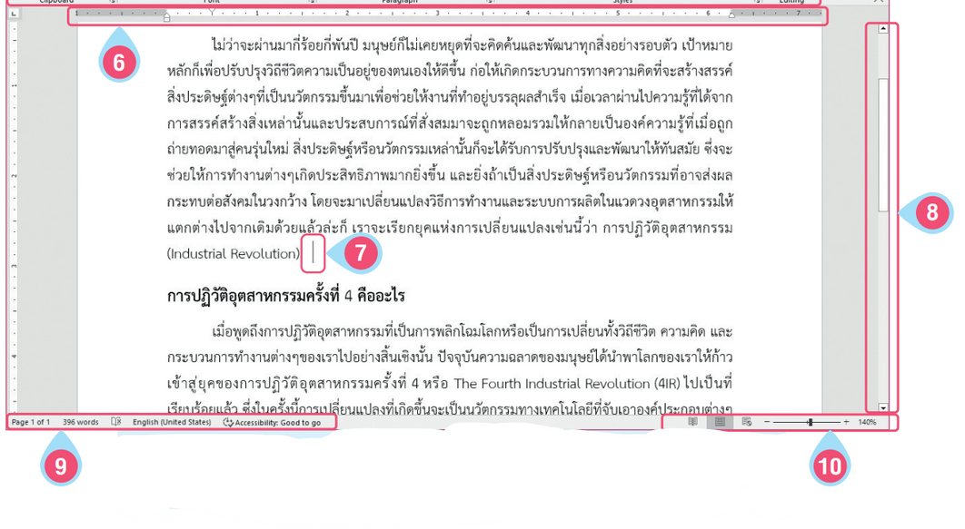




ไม้บรรทัด (Ruler)
เคอร์เซอร์แสดงตำแหน่งพิมพ์ (Cursor)
แถบเลื่อน (Scroll Bar)
แถบสถานะ (Status Bar)
ซูมและมุมมองย่อ/ขยาย (Zoom & View Bar)

Slide 10

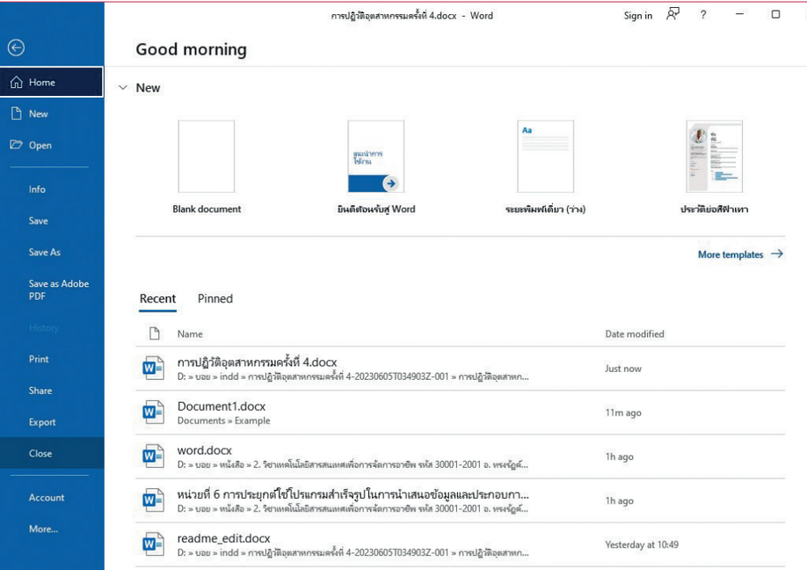
2.1
แถบ Ribbon ต่าง ๆ ของแต่ละเมนูคําสั่งหลักบน Menu Bar
ไฟล์ (File) เป็นแท็บเครื่องมือที่ใช้
ในการจัดการไฟล์ เช่น การสร้าง เปิด บันทึก
พิมพ์ ส่งออก แชร์ และปิดไฟล์
รวมถึงการตั้งค่าบัญชีผู้ใช้ การตั้งค่าโปรแกรม
การแก้ไขข้อมูลส่วนตัว การเข้าถึงข้อมูล
บน OneDrive และแสดงข้อมูล
เกี่ยวกับ PowerPoint เวอร์ชันที่ใช้งานอยู่

Slide 11
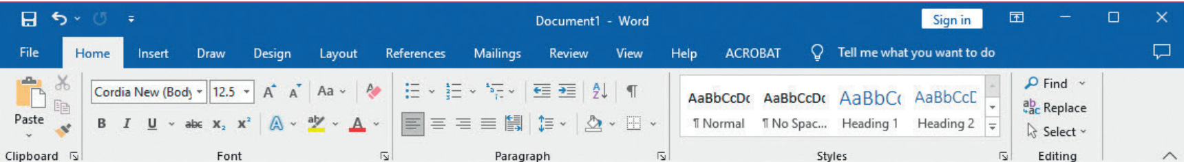
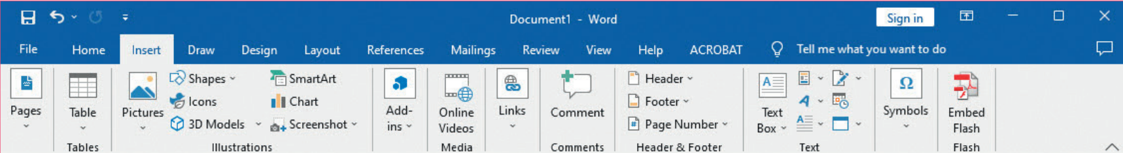
หน้าแรก (Home) เป็นแท็บเครื่องมือจัดรูปแบบเนื้อหา ข้อความ ตำแหน่ง ย่อหน้า
สไตล์ข้อความ เส้นขอบ สีพื้น ค้นหาข้อความ
แทรก (Insert) เป็นแท็บเครื่องมือกลุ่มแทรก หน้าปก ตาราง SmartArt รูปภาพ
รูปวาด WordArt กล่องข้อความ หัวกระดาษ ท้ายกระดาษ ฯลฯ

Slide 12
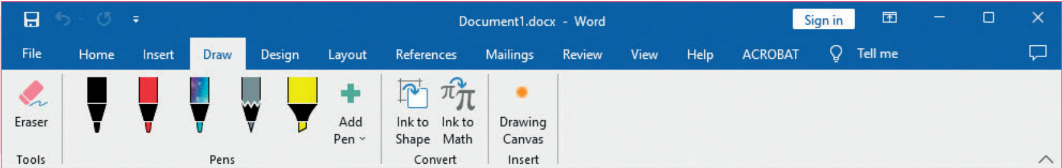
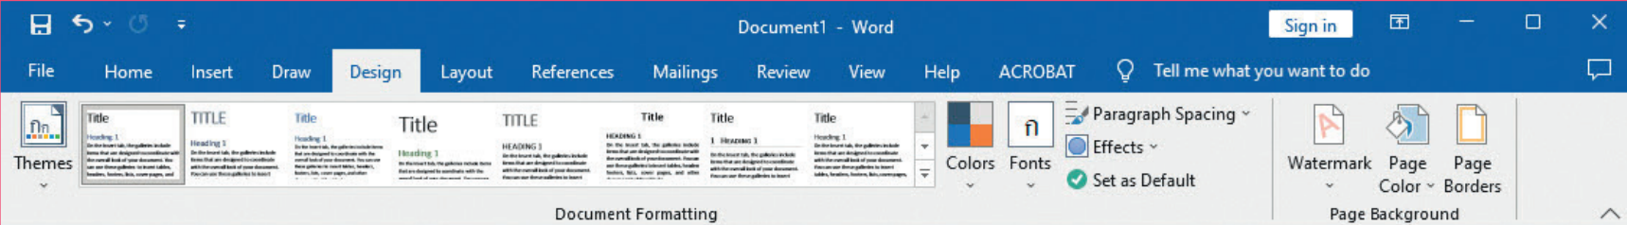
วาด (Draw) เป็นแท็บเครื่องมือที่ช่วยให้สามารถเรียกใช้งานปากกา (Pen) และปรับแต่งการใช้งานต่าง ๆ
ได้อย่างรวดเร็ว เช่น สีหมึก ชนิดหัว ขนาดเส้น ยางลบ ไม้บรรทัด
ออกแบบ (Design) เป็นแท็บเครื่องมือออกแบบ เลือกชุดธีมเอกสาร สไตล์ ชุดสี เอฟเฟกต์
ชุดฟอนต์ ลายนํ้า เส้นขอบหน้า

Slide 13
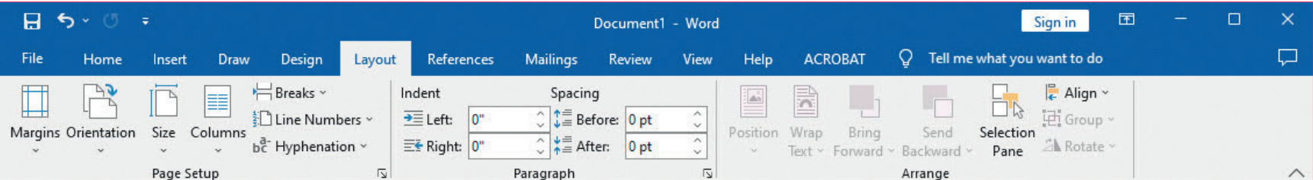
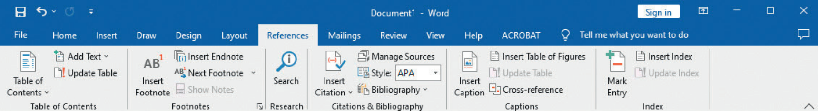
เค้าโครง (Layout) เป็นแท็บเครื่องมือจัดเค้าโครงเอกสาร ระยะขอบ แนวเอกสาร ตัวแบ่งหน้า ระยะห่าง
ตำแหน่งรูปภาพ จัดข้อความรอบ ๆ ภาพ จัดลำดับภาพ
การอ้างอิง (References) เป็นแท็บเครื่องมือแทรกข้อมูลการอ้างอิง
เช่น ดัชนี เชิงอรรถ สารบัญการอ้างอิง บรรณานุกรม

Slide 14
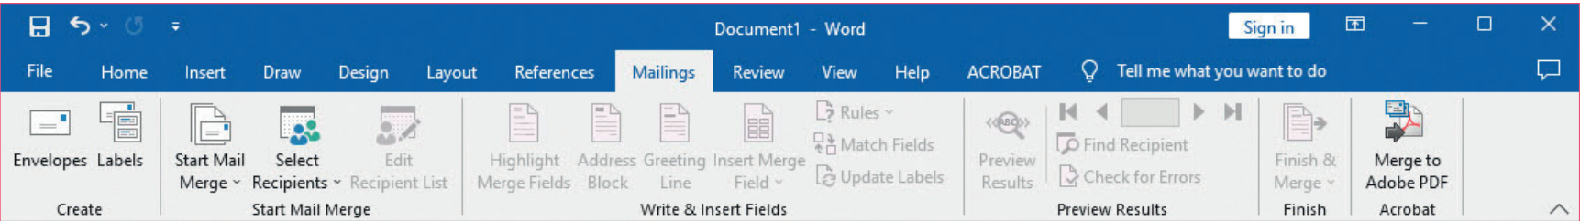
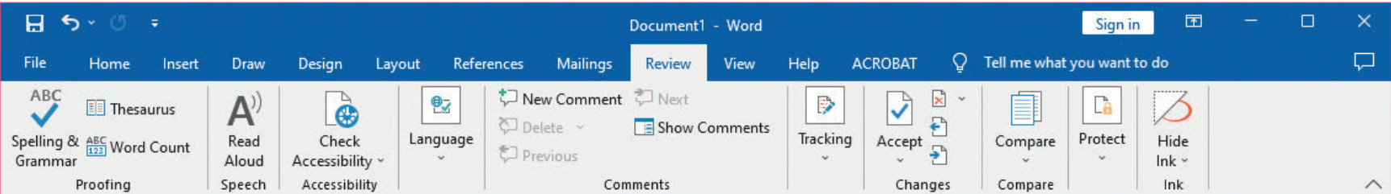
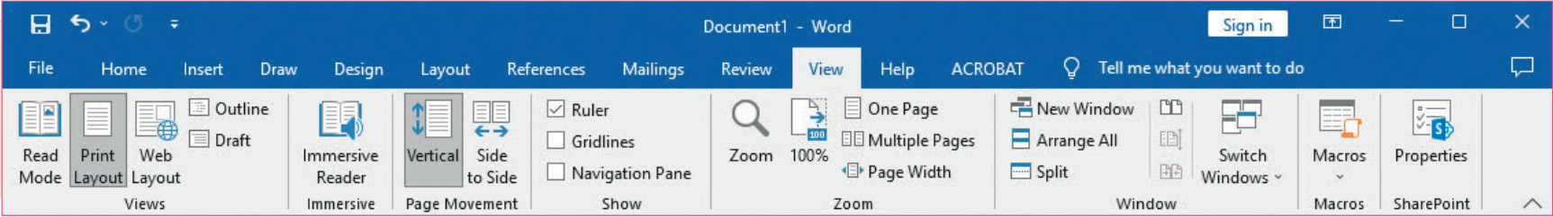
การส่งจดหมาย (Mailings) เป็นแท็บเครื่องมือสำหรับการส่งจดหมาย ซองจดหมาย จดหมายเวียน เลเบล
รีวิว (Review) เป็นแท็บเครื่องมือรีวิวเอกสาร การแปลภาษา ตรวจสอบคำสะกด ใช้เอกสาร และอื่น ๆ
มุมมอง (View) เป็นแท็บเครื่องมือแสดงเครื่องมือ

Slide 15
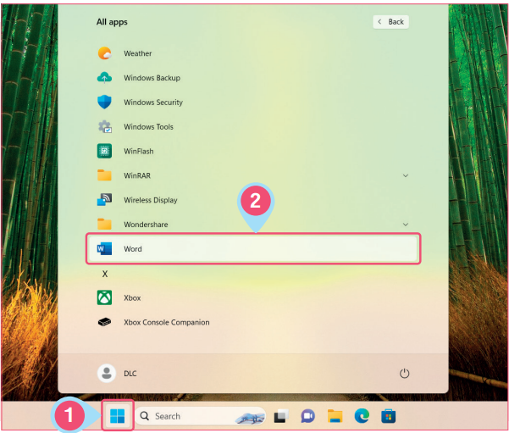
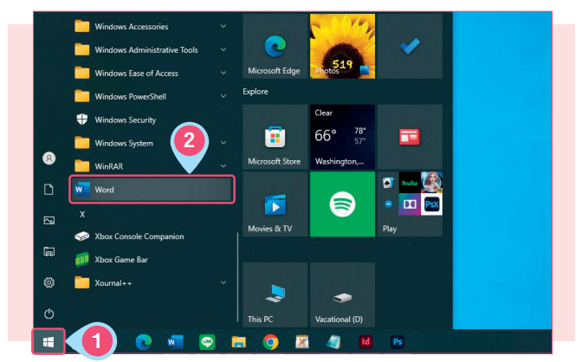
การสร้าง การเปิด ปิด และบันทึกเอกสาร
3.2
การเปิดใช้งานโปรแกรม (บน Windows 11)
3.1
การเปิดใช้งานโปรแกรม (บน Windows 10)

Slide 16
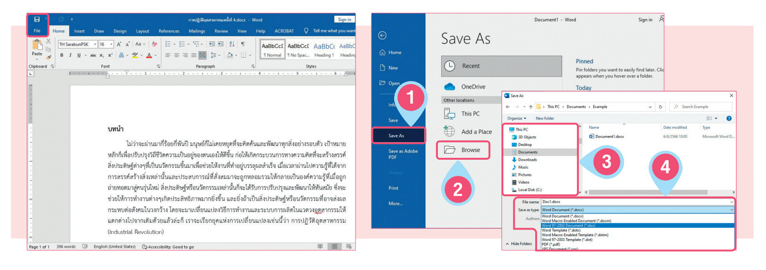
การสร้างเอกสารเปล่า (Blank document)
การสร้างเอกสารจากแม่แบบ (Template)
3.3
การสร้างเอกสาร
3.4
การบันทึกเอกสาร
.docx: เป็นรูปแบบไฟล์เอกสารของ Microsoft Word เวอร์ชันใหม่ (2010 ขึ้นไป) มีคุณสมบัติใหม่ๆ มากมาย แต่เปิดด้วย Word เวอร์ชันเก่า (97-2003) ไม่ได้
.doc: เป็นรูปแบบไฟล์เอกสารของ Word เวอร์ชันเก่า สามารถเปิดได้ทั้ง Word เวอร์ชันใหม่และเก่า แต่จะขาดคุณสมบัติใหม่ๆ ที่มีใน .docx

Slide 17
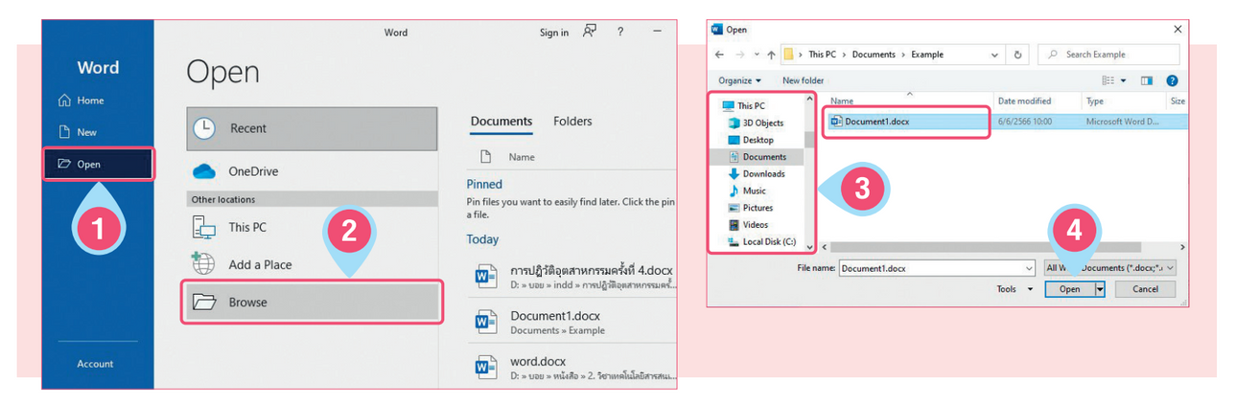
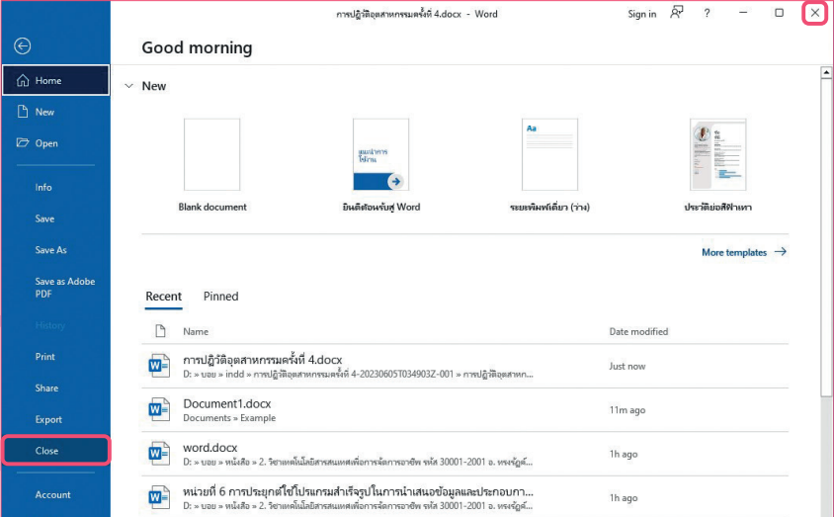
3.5
3.6
การปิดไฟล์เอกสาร
3.7
ออกจากโปรแกรม
การเปิดไฟล์เอกสาร

Slide 18
การตั้งค่าเอกสาร ตรวจคำสะกด และสั่งพิมพ์เอกสาร
4.1
การตั้งค่าเอกสารก่อนพิมพ์งาน
4.2
การตรวจสอบคําสะกด
หลังจากสร้างไฟล์เอกสารเปล่า ๆ ขึ้นมา
โดยปกติโปรแกรมจะตั้งค่ามาตรฐานเบื้องต้นเอาไว้
ให้อยู่แล้ว แต่เราสามารถเข้าไปตั้งค่าขนาดกระดาษ
เว้นระยะขอบ เลือกฟอนต์ ฯลฯ เองได้
โปรแกรม Microsoft Word
สามารถช่วยตรวจสอบคำสะกด
ในขณะพิมพ์ได้ หรือจะให้ตรวจสอบคำสะกด
ในเอกสารภายหลังก็ได้

Slide 19
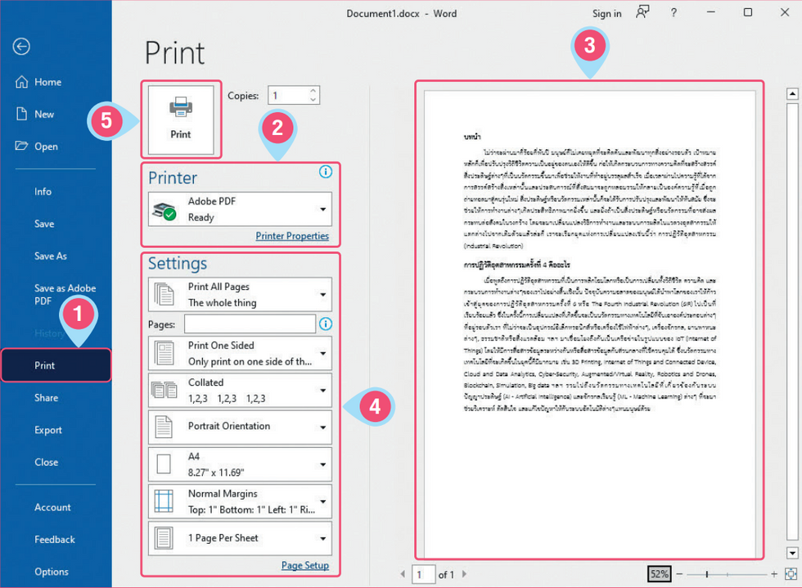
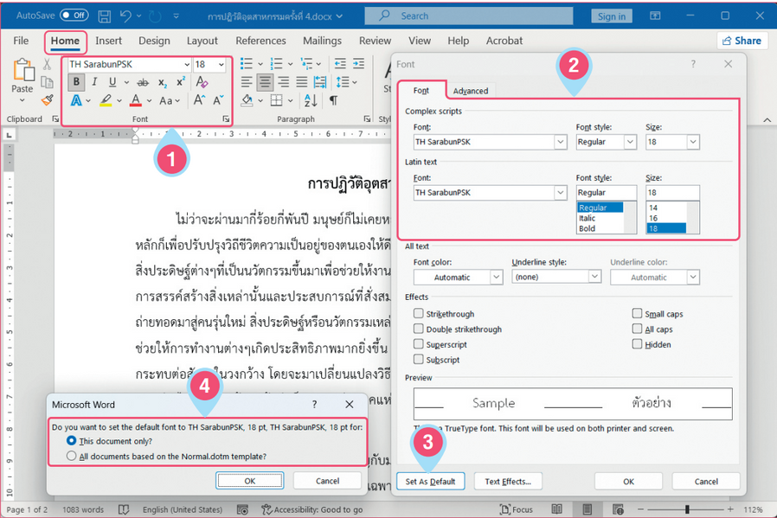
4.3
การตั้งค่าเอกสารก่อนพิมพ์งาน
4.4
การตั้งค่าตัวอักษรเริ่มต้น

Slide 20
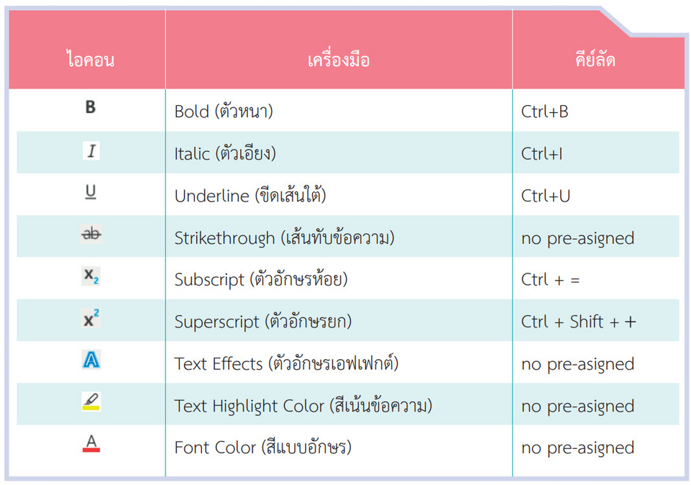
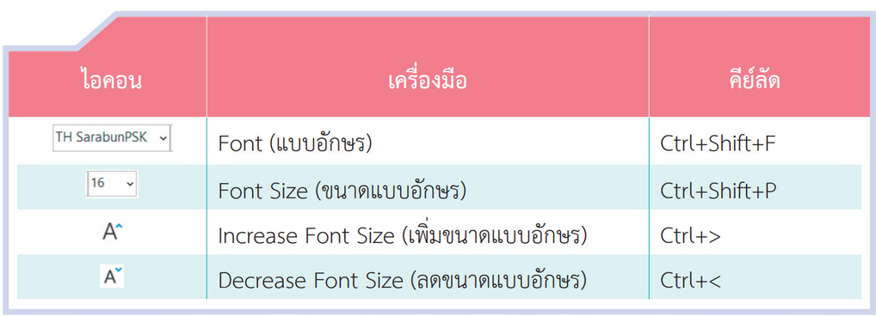
การปรับคุณลักษณะของข้อความ

Slide 21
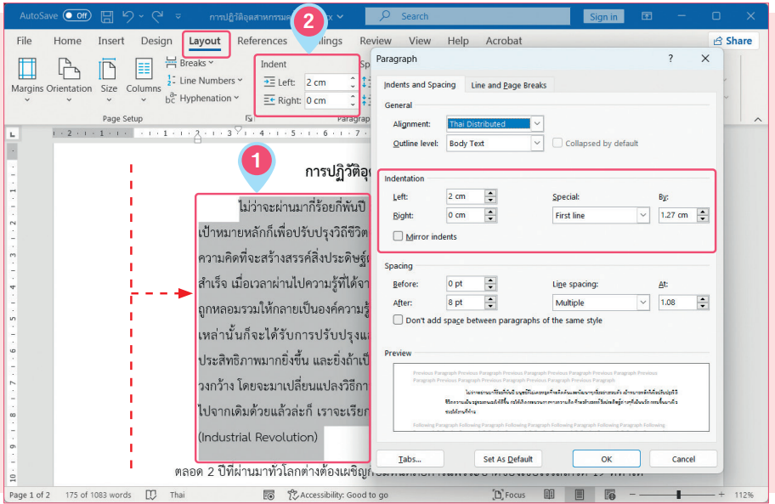
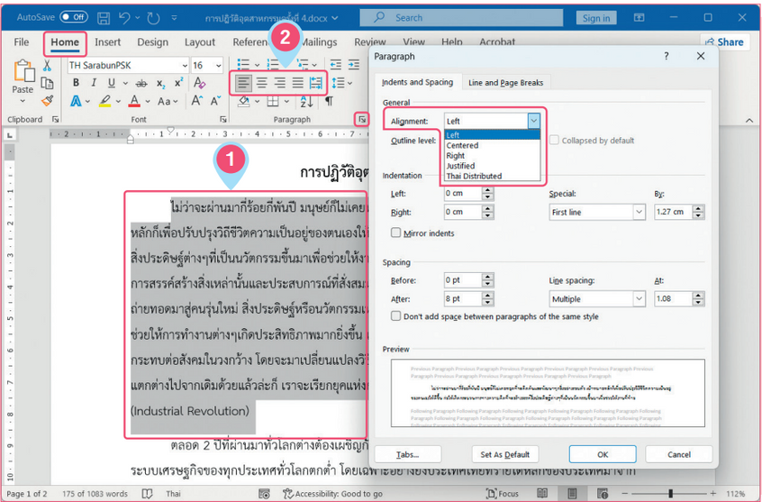
การจัดรูปแบบย่อหน้า กั้นระยะ และกำหนดระยะห่างระหว่างย่อหน้า
6.2
การกั้นระยะ
6.1
การจัดรูปแบบย่อหน้า
การกําหนดระยะห่าง
ระหว่างย่อหน้า
การกำหนดระยะห่างระหว่างบรรทัด (Line spacing) และระยะห่างก่อน (Before) และหลัง (After) ย่อหน้าที่เลือก วัตถุประสงค์ เพื่อให้อ่านง่าย
6.3

Slide 22
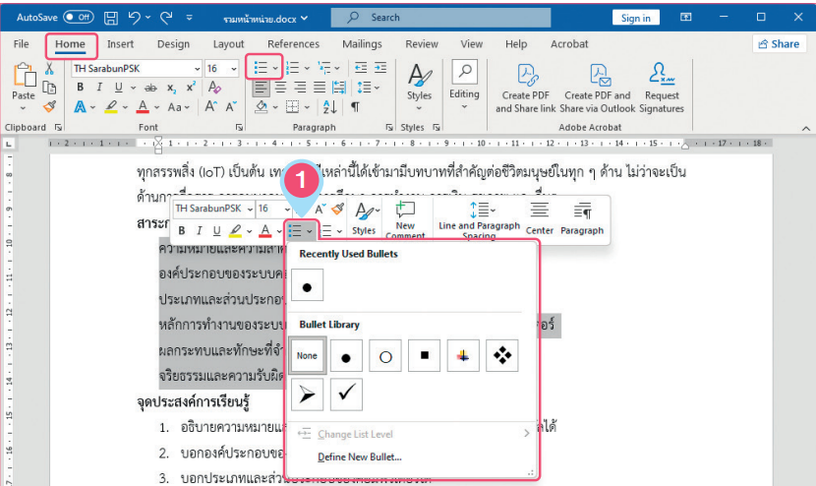
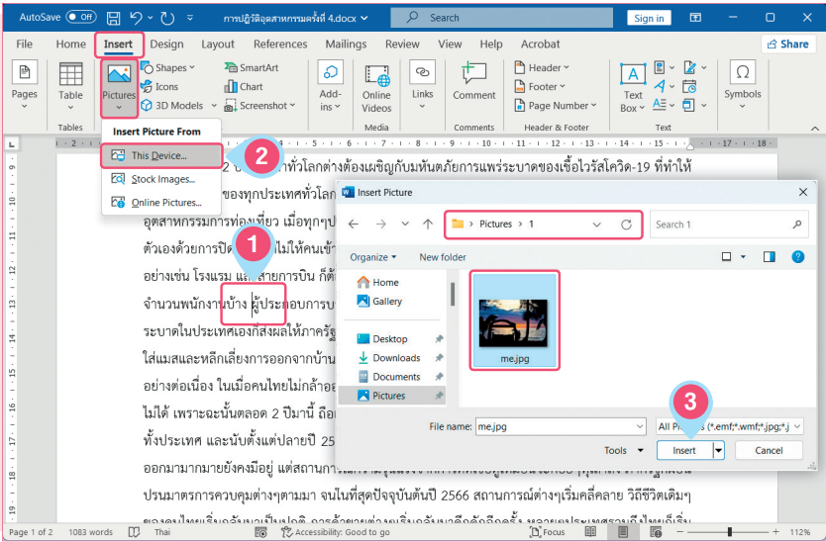
การใส่สัญลักษณ์และหมายเลขแสดงลำดับรายการ
การแทรกรูปภาพลงในเนื้อหา

Slide 23
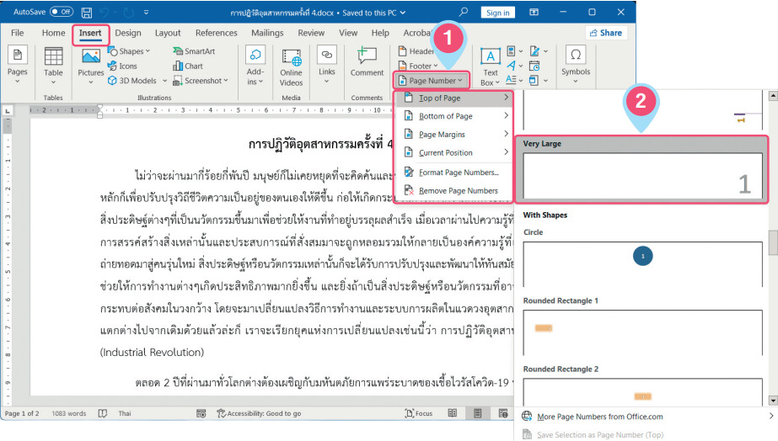
การแทรกหัวกระดาษ ท้ายกระดาษ และหมายเลขหน้ากระดาษ
9.2
การแทรกหมายเลขหน้ากระดาษ (Page Number)
9.1
การแทรกส่วนหัวกระดาษ (Header) และท้ายกระดาษ (Footer)
Header (หัวกระดาษ) และ Footer (ท้ายกระดาษ) เป็นส่วนที่จะปรากฏอยู่บนหน้ากระดาษ
ทุกหน้าในเอกสาร ซึ่งใช้สำหรับแสดงข้อมูลต่าง ๆ เช่น ชื่อผู้เขียน ชื่อเรื่อง วันที่ หมายเลขหน้า
โลโก้ หรือข้อความอื่น ๆ

Slide 24
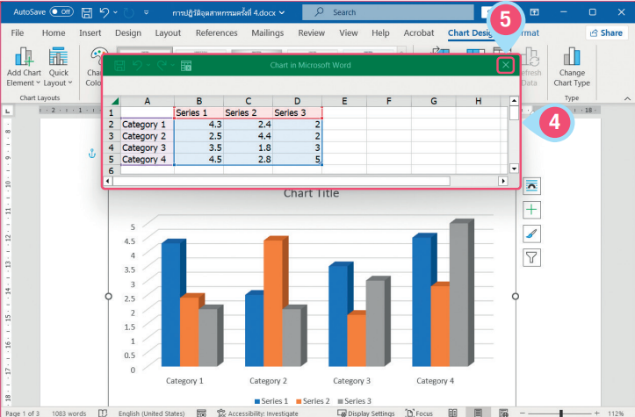
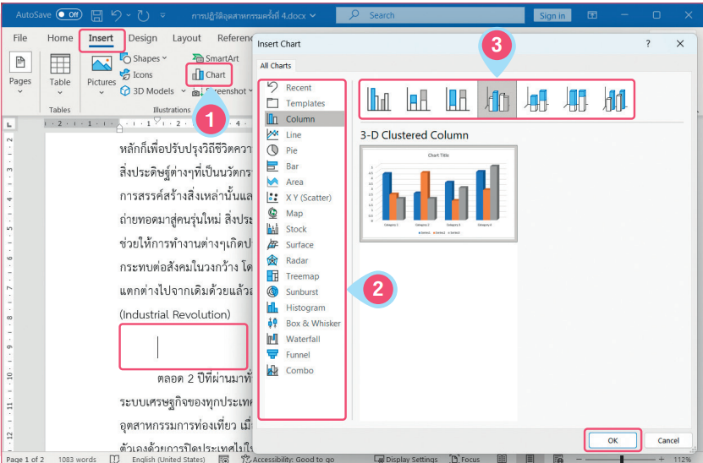
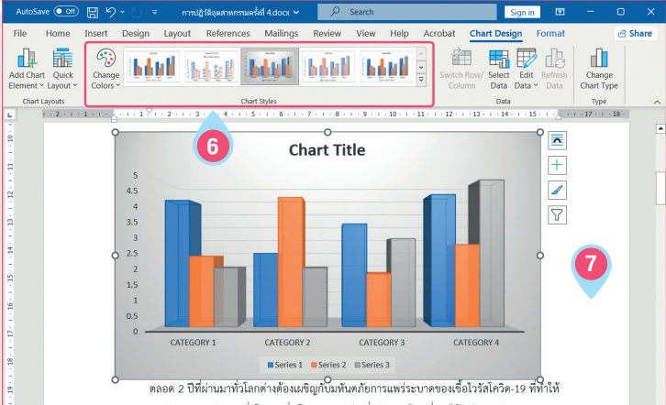
การใส่กราฟลงในเอกสาร

Slide 25
การพิมพ์จดหมายทั่วไป
การพิมพ์จดหมายราชการ
ในยุคดิจิทัล การสื่อสารผ่านจดหมายอาจดูล้าสมัย
แต่ถึงอย่างไรก็ตามจดหมายก็ยังคงมีบทบาทสำคัญในบางสถานการณ์ เช่น การส่งเอกสารสำคัญ
การติดต่อราชการ การติดต่อธุรกิจ
อย่างเป็นทางการ การส่งคำเชิญส่วนตัว
หรือการเขียนจดหมายถึงผู้อาวุโส ดังนั้นในหัวข้อนี้เราจะเรียนรู้วิธีการพิมพ์จดหมายทั่วไป
สำหรับจดหมายราชการ รูปแบบ
ก็จะไม่ได้แตกต่างไปจากจดหมายทั่วไปมากนัก
เพียงแต่จะเพิ่มในส่วนของข้อมูลอ้างอิงของจดหมาย เช่น เลขที่ หน่วยงานที่ออกเอกสาร ชื่อหน่วยงาน
ที่สามารถติดต่อกลับได้และใส่ตราครุฑไว้ที่กึ่งกลางด้านบนของหน้ากระดาษ นอกจากนี้จดหมาย
หรือหนังสือราชการก็ยังแบ่งออกเป็นหลายชนิด

Slide 26
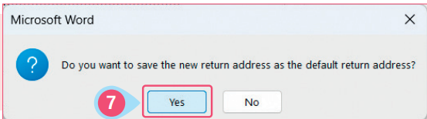
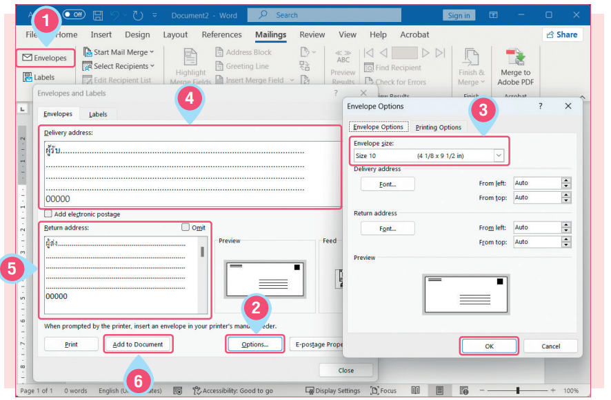
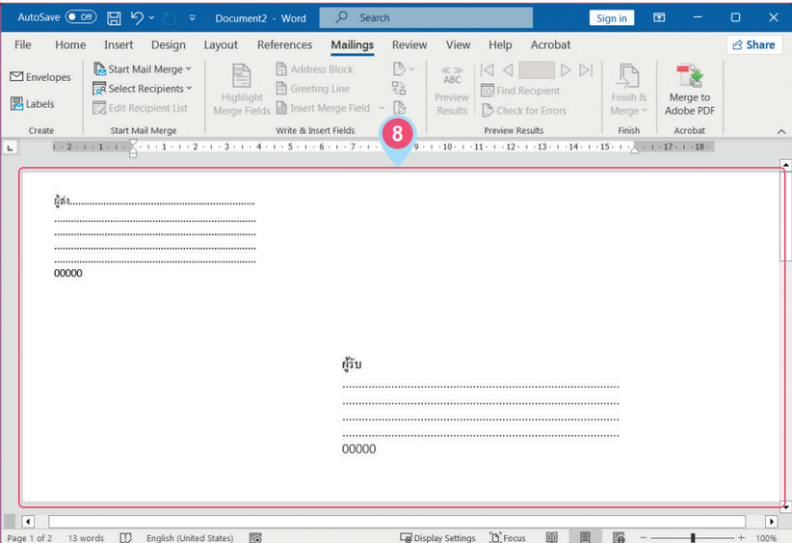
การสร้างซองจดหมาย

Slide 27

สรุป
Microsoft Word เป็นโปรแกรมที่ใช้สำหรับสร้างและจัดการเอกสารต่าง ๆ เช่น จดหมาย รายงาน หรือบทความ โดยมีเครื่องมือช่วยให้เราสามารถ
จัดรูปแบบข้อความ: เปลี่ยนขนาดตัวอักษร สี ความหนา และจัดวางข้อความได้อย่างอิสระ
แทรกสื่อ: เพิ่มรูปภาพ ตาราง กราฟ หรือแผนภูมิ เพื่อให้เอกสารน่าสนใจมากขึ้น
ตรวจสอบข้อผิดพลาด: ตรวจสอบคำสะกด ไวยากรณ์ และรูปแบบข้อความโดยอัตโนมัติ
สร้างเอกสารพิเศษ: สร้างจดหมาย ซองจดหมาย และเอกสารทางราชการได้ง่ายๆ
จัดระเบียบเอกสาร: เพิ่มหัวกระดาษ ท้ายกระดาษ และหมายเลขหน้า เพื่อให้เอกสารเป็นระเบียบ

